Slide 1

Fundamentos de Cloud Computing: Introdução à Computação em Nuvem
Uma visão concisa dos conceitos essenciais, modelos de implantação e impactos financeiros para guiar decisões estratégicas de adoção da nuvem.

Slide 2
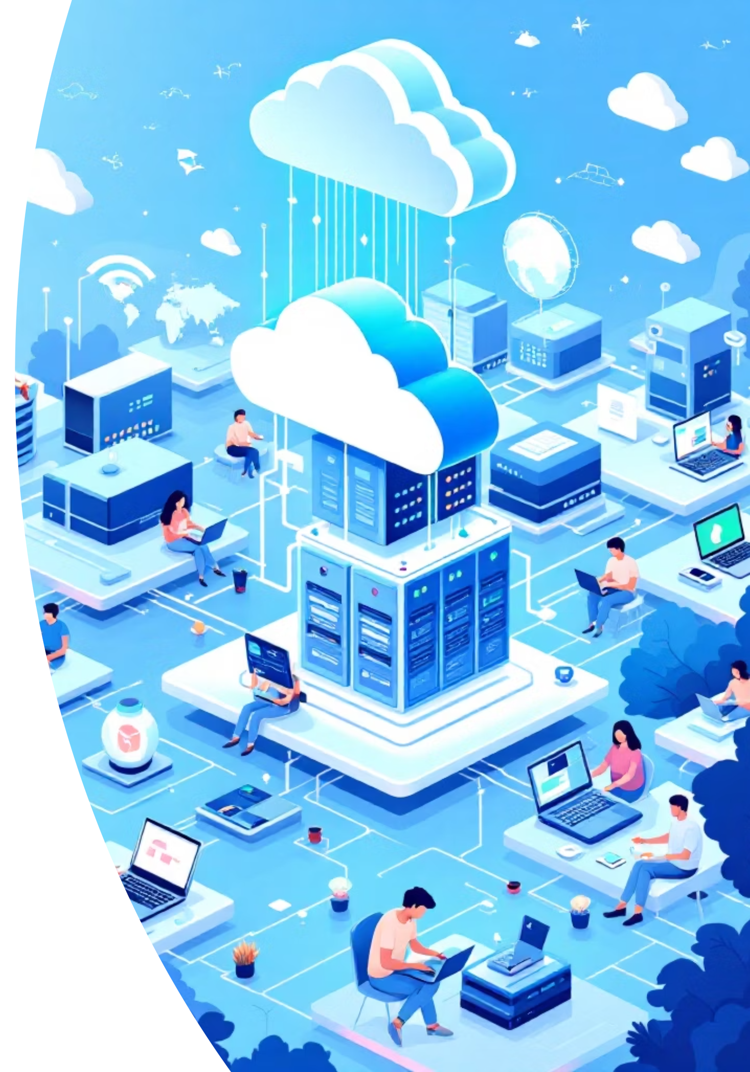
O que é Computação em Nuvem?
Entrega de recursos computacionais (servidores, armazenamento, bancos de dados, software) via Internet, sob demanda.
Características
Benefício-chave
Exemplo real
Autoatendimento, elasticidade, medição de uso e acesso remoto.
Netflix usa infraestrutura em nuvem para streaming global com alta disponibilidade.
Escalabilidade rápida sem compra antecipada de infraestrutura.

Slide 3


Vantagens da Computação em Nuvem
Redução de custos com hardware e manutenção física.
Elasticidade: ajustar recursos em minutos.
Acesso global e mobilidade — equipes distribuídas conectadas.
Segurança gerenciada, backups e recuperação de desastres integrados.
Use nuvem para acelerar time-to-market e focar no core business.

Slide 4




Modelo de Implantação: Nuvem Pública
Serviços oferecidos por provedores (AWS, Azure, Google Cloud) disponíveis pela Internet para múltiplos clientes.
Escalabilidade
Capacidade elástica sob demanda sem gestão física.
Pagamento por uso
Modelo operacional que reduz investimentos iniciais.
Aceleração
Startups lançam produtos rapidamente aproveitando serviços gerenciados.

Slide 5


Modelo de Implantação: Nuvem Privada
Infraestrutura dedicada a uma única organização — hospedada internamente ou por um parceiro gerenciado.
Maior controle sobre segurança, conformidade e performance.
Ideal para dados sensíveis (financeiro, saúde, governo).
Customização avançada de rede e políticas.
Exemplos típicos: bancos, governo e instituições com requisitos regulatórios rígidos.

Slide 6




Modelos de Implantação: Híbrida & Comunitária
Híbrida
Comunitária
Combinação de nuvem pública e privada para balancear segurança e escalabilidade. Permite portabilidade de workloads.
Infraestrutura compartilhada entre organizações com interesses comuns (ex.: pesquisa, setor público).
Exemplo: universidades que compartilham recursos para projetos colaborativos, mantendo dados locais quando necessário.

Slide 7
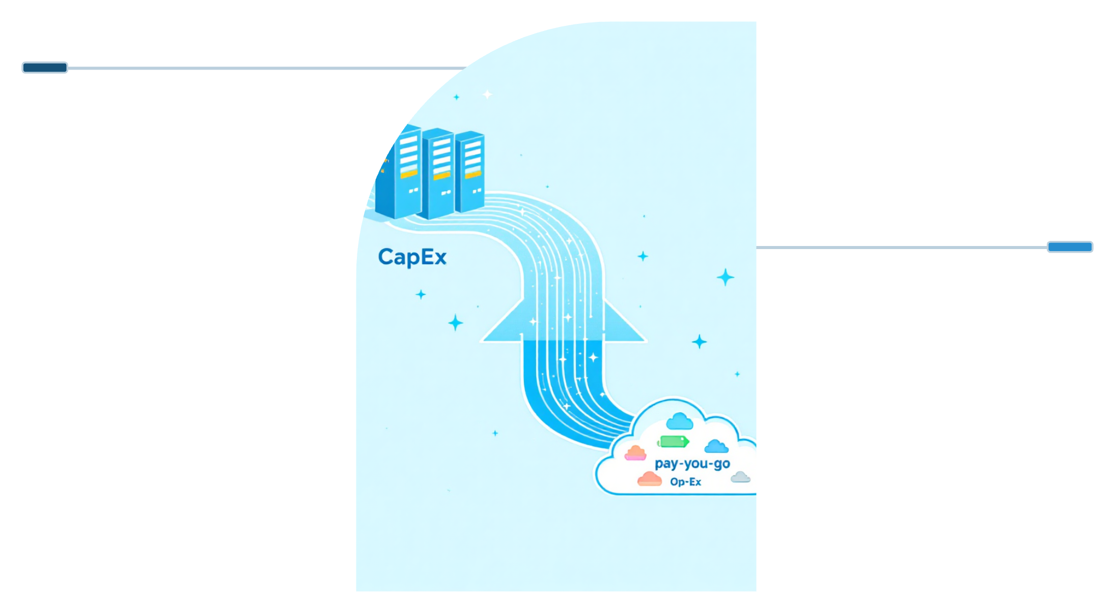
CapEx vs OpEx na Computação em Nuvem
CapEx
Upfront servers, hardware purchase and depreciation.
CapEx: gastos de capital — compra de hardware, instalações e depreciação. Alto investimento inicial.
OpEx
Pay-as-you-go operational costs for cloud services.
OpEx: despesas operacionais — pagamento contínuo por consumo de recursos (IaaS, PaaS, SaaS).
Nuvem converte CapEx em OpEx, melhorando fluxo de caixa e agilidade para experimentar.

Slide 8

Impacto Financeiro Real
30%
$1B
Faster
Redução típica
Exemplo Corporativo
Velocidade
Empresas reportam até 30% de economia em custos de TI após migração.
Time-to-market reduzido, promovendo inovação contínua e resposta rápida ao mercado.
GE economizou ~US$1 bilhão em 5 anos com estratégia cloud e modernização.
Decisões de migração devem considerar custos diretos, benefícios operacionais e riscos de segurança/compliance.

Slide 9
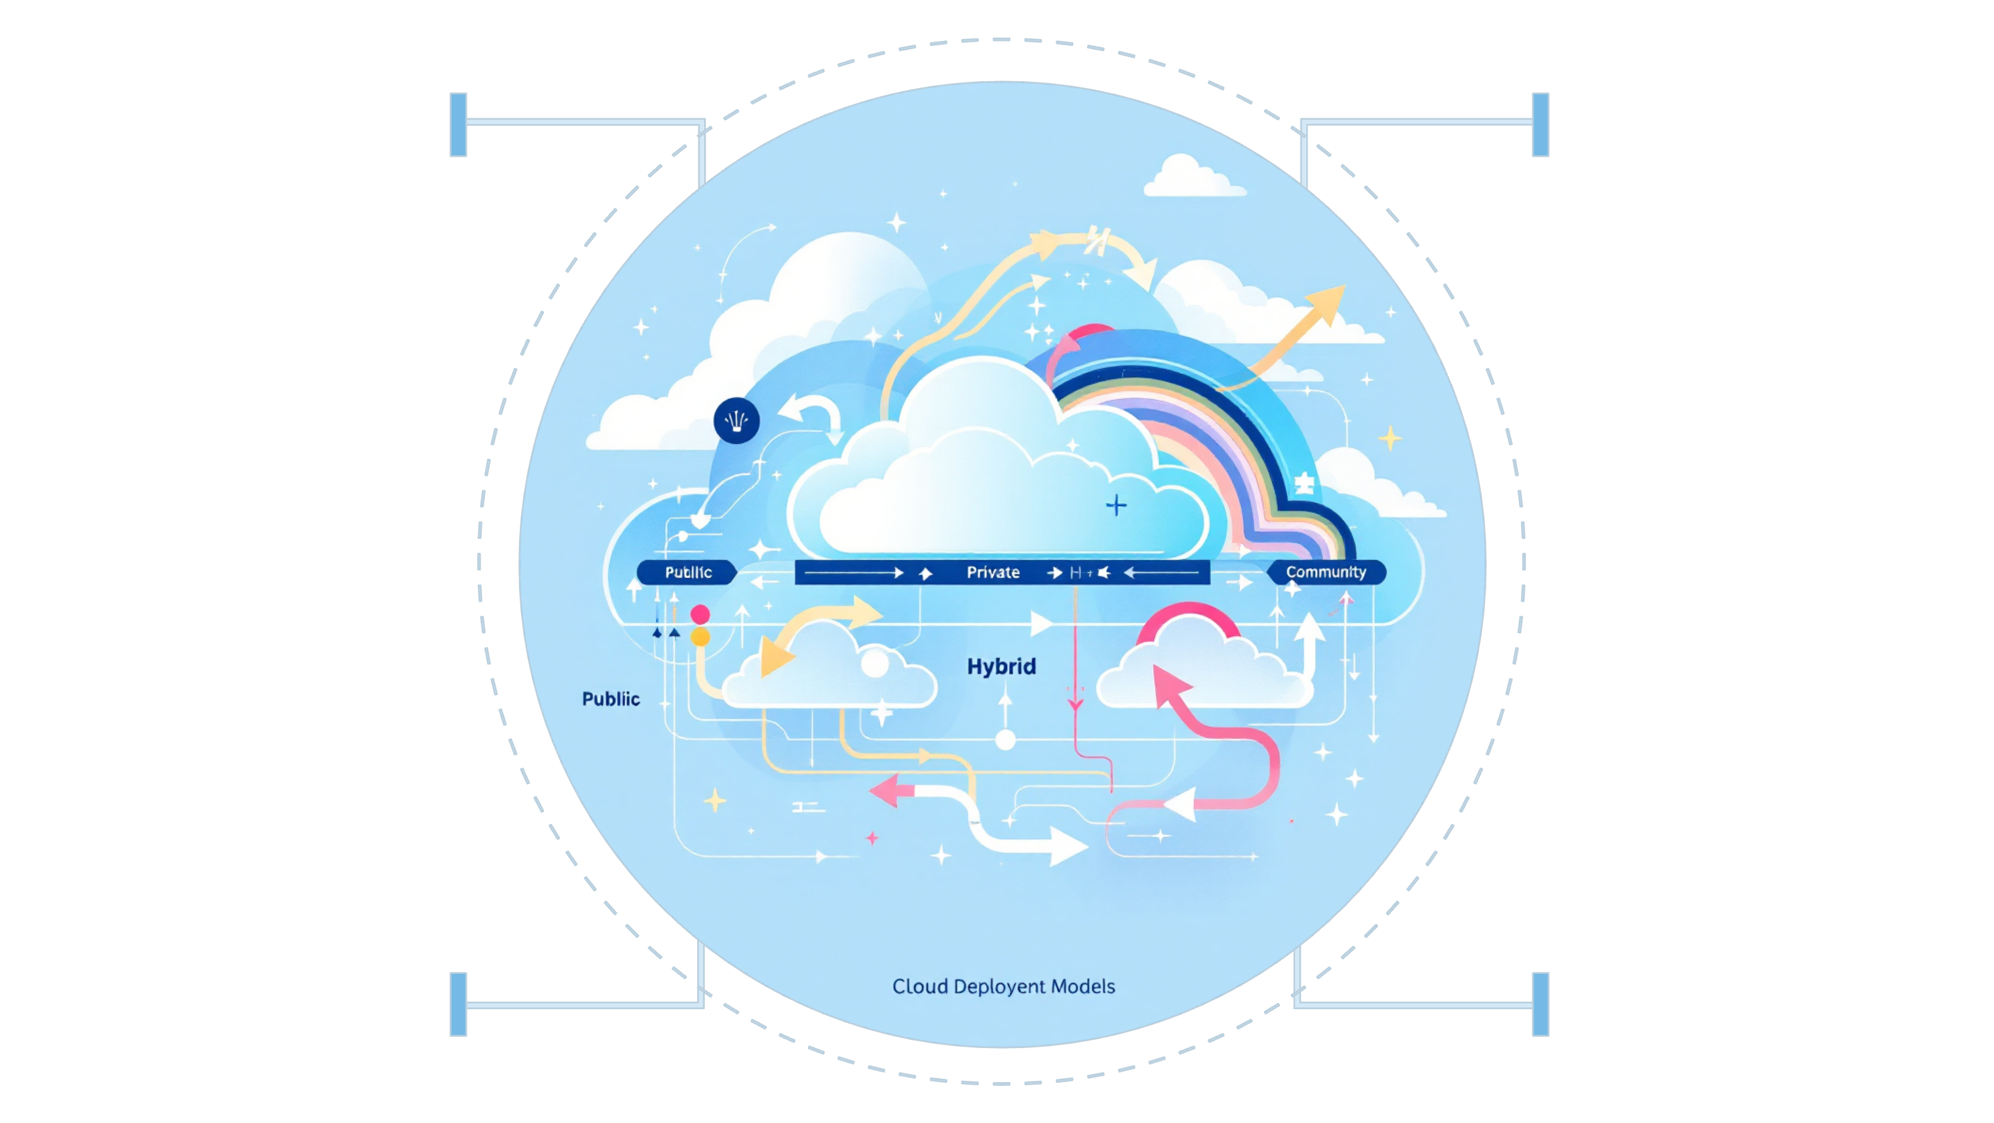
Public Cloud
Private Cloud
Shared services, scalable
Dedicated resources, secure
Hybrid Cloud
Community Cloud
Integrated public & private
Shared by related orgs
Mapa visual dos modelos de implantação para entender quando usar cada abordagem e como elas podem coexistir em uma arquitetura híbrida.

Slide 10

Conclusão: Por que a Computação em Nuvem é o Futuro
Agilidade e escalabilidade são fundamentais para competitividade.
Modelo operacional (OpEx) facilita experimentação e inovação contínua.
A nuvem habilita IA, IoT, big data e novos modelos de negócio.
Próximos passos: avaliar workloads, riscos de conformidade, custo total de propriedade e desenhar uma estratégia de migração por fases.

